Slide 1
TÌM HIỂU VỀ STRING, STRINGBUILDER AND STRINGBUFFER
Người thực hiện: Nguyễn Văn Nhựt

Slide 2


STRING
String là một đối tượng cơ bản trình bày tuần tự các giá trị của ký tự
Giống như

Slide 3
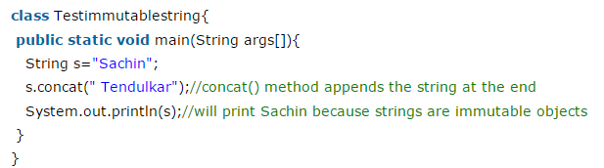

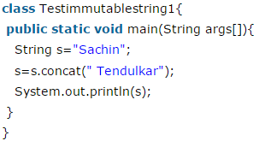

STRING
String trong java là một bất biến có nghĩa là không thay đổi.
Nếu chúng ta khai báo nó đến giá trị tham chiếu thì nó sẽ tham chiếu đến giá trị khác.

Slide 4
TỔNG HỢP ĐẶC ĐIỂM CỦA STRING
Lớp String là lớp immutable(được hiểu là đối tượng String không thể thay đổi). Đặc điểm này là một trong những thế mạnh của lớp String, vì thế chúng ta có thể lưu giá trị hashcode của một chuỗi như là một key trong hashmap giúp truy cập nhanh hơn. Bên cạnh, lớp String còn được sử dụng để chia sẻ giữa các luồng(thread) một cách an toàn.
Một chuỗi được quy cách hóa bởi dấu nháy kép, như: “abcd”, “xyz”… và các chuỗi này được tạo trong String pools(tạm dịch là các bể chuỗi). Khi so sánh hai chuỗi bấy kỳ dùng toán tử “==” thì kết quả trả về luôn là true vì chúng đều là thể hiện của một lớp String. Lưu ý, so sánh giữa hai đối tượng luôn luôn dùng phương thức equals().

Slide 5
TỔNG HỢP ĐẶC ĐIỂM CỦA STRING
Toán tử “+” dùng để nối hai chuỗi Các đối tượng String được sao lưu bởi các mảng ký tự(character Array) với định dạng UTF-16. Đây là một nguyên nhân gây rò rỉ bộ nhớ(memory leak).
Lớp String override hai phương thức equals() và hashcode() và hai chuỗi được xem là giống nhau nếu chúng có cùng số lượng ký tự, thứ tự các ký tự trong hai chuỗi giống nhau, cùng chữ in(in hoa hoặc in thường).
Phương thức toString() trả về một chuỗi của một đối tượng kiểu String. Phương thức này cũng được khuyến nghị cài đặt cho các lớp khác trong Java

Slide 6
STRINGBUFFER
Thường được dùng để khởi tạo một chuỗi có thể thay đổi.
Đối tượng được tạo ra sử dụng Stringbuffer được lưu trữ trong bộ nhớ heap.
Stringbuilder là một luồng an toàn

Slide 7
KHÁC NHAU GIỮA STRING VÀ STRINGBUFFER
STT | String | Stringbuffer
1 | Là một lớp bất biến(đối tượng không thay đổi) | Là một lớp có thể thay đổi (đối tượng có thể thay đổi)
2 | String thì chậm và tiêu tốn bộ nhớ nhiều hơn | Stringbuffer ít tiêu tốn bộ nhớ hơn.
3 | Có thể so sánh bằng phương thức equals() | Không thể so sánh bằng phương thức equals()

Slide 8
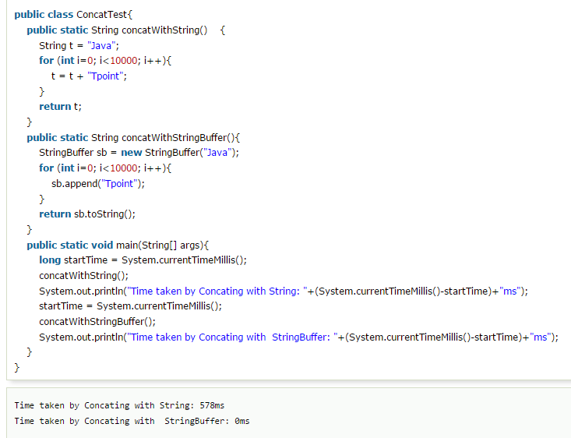
Hiệu suất giữa string và stringbuffer
Stringbuffer nhanh hơn.

Slide 9
STRINGBUILDER
Cũng giống như stringbuffer là đối tượng có thể thay đổi.
So sánh: stringbuilder và stringbuffer
stringbuilder | stringbuffer
StringBuilder là không đồng bộ (non-synchronized) tức là không an toàn luồng. Nghĩa là hai Thread có thể gọi đồng thời các phương thức của lớp StringBuilder | Lớp StringBuffer là đồng bộ (synchronized), tức là an toàn luồng (thread safe). Nghĩa là hai Thread không thể gọi đồng thời các phương thức của lớp StringBuffer
StringBuilder là hiệu quả hơn StringBuffer | StringBuffer là kém hiệu quả hơnStringBuilder

Slide 10
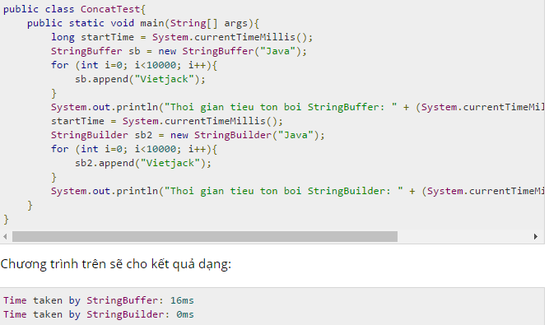
Hiệu suất giữa stringbuilder và stringbuffer
Stringbuider hiệu quả hơn rất nhiều

Slide 11
KHÁC NHAU GIỮA STRING STRINGBUFFER VÀ STRINGBUILDER
 | String | Stringbuffer | Stringbuilder
Store area | Constant String Pool | Heap | Heap
Modifiable | No (immutable) | Yes( mutable ) | Yes( mutable )
Thread safe | Yes | Yes | No
Performance | Fast | Very slow | Fast

Slide 12
Tài liệu tham khảo
http://javahungry.blogspot.com/2013/06/difference-between-string-stringbuilder.html

